Slide 1
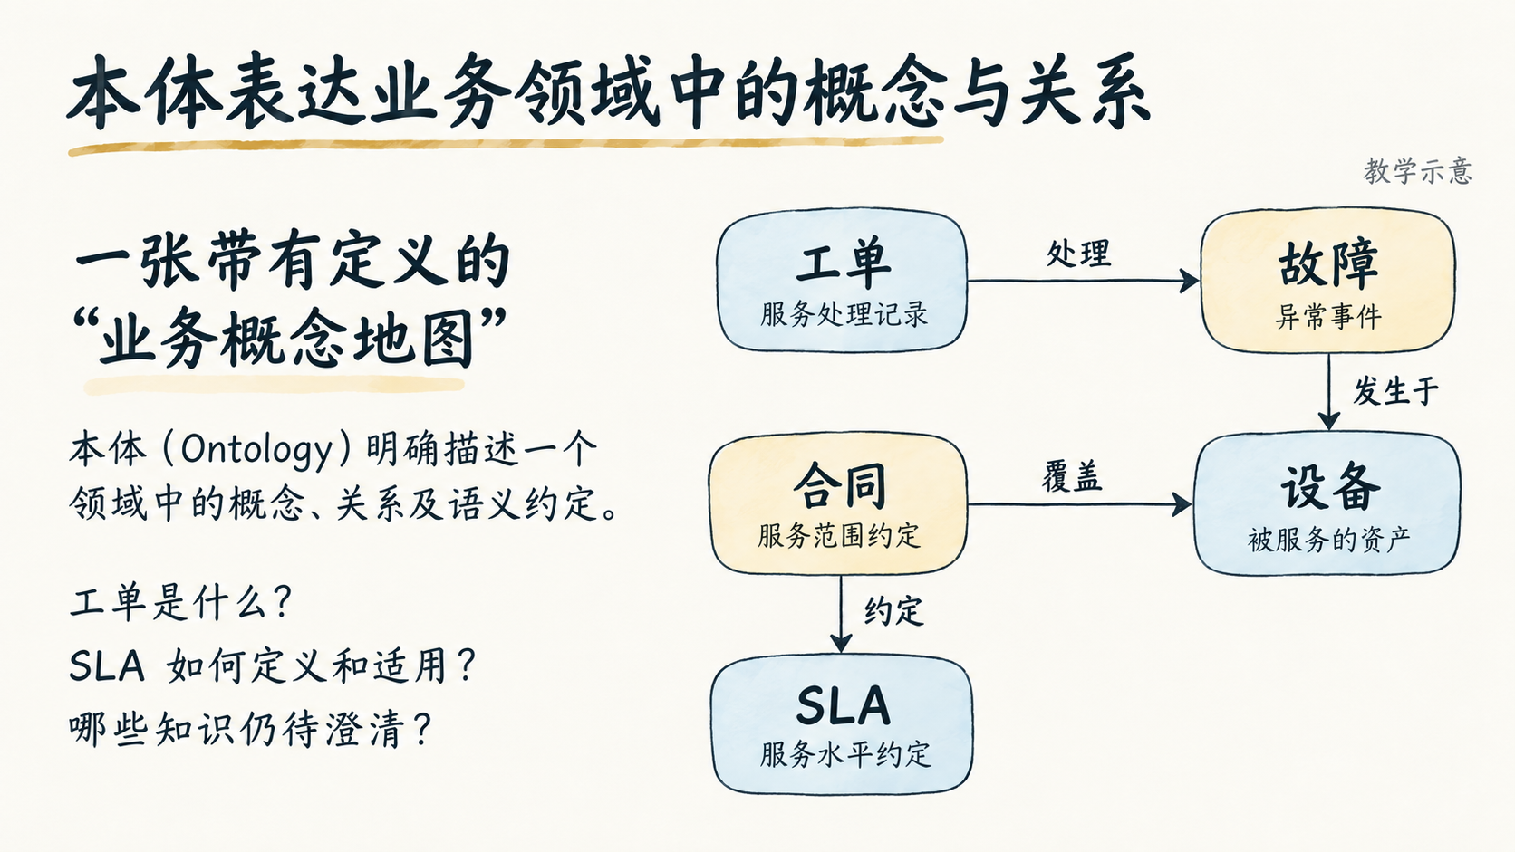
Notes:
这里讨论计算机领域的本体。业务概念地图只是入门比喻；采用形式化语言表达公理时，本体还可以支持逻辑推理。清晰的自然语言解释与明确的结构关系可以共同帮助使用者理解业务。
本页的五个概念及连接为教学示意，不代表真实运行模型，不表示平台已执行自动推理或通过真实语义验收。工单处理故障，故障发生于设备，合同覆盖设备，合同约定 SLA。具体口径应以业务确认结果为准。
概念来源：W3C OWL 2 Primer，https://www.w3.org/TR/owl2-primer/。
内容依据：2026-10-12-ontology-agent-ppt-text-draft.md，第 5 页。

